Slide 1
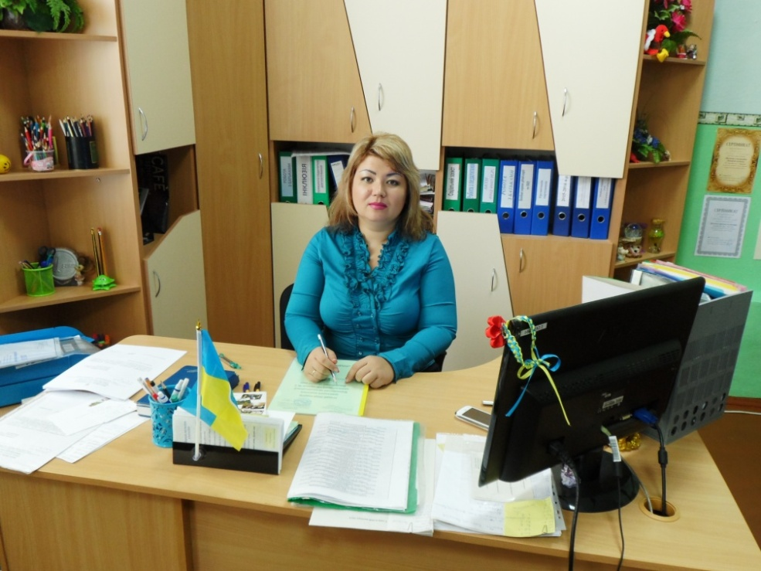
Візитна картка
Мартинчук Наталя Анатоліївна.
Народилась 10 жовтня 1981 року.
Освіта вища.
Закінчила у 2003 році МДУ.
Спеціальність за дипломом – вчитель російської мови та
літератури, зарубіжної літератури, практичний психолог .
Працюю на посаді практичного психолога в Миколаївській загальноосвітній школі-інтернаті
І-ІІІ ступенів № 3 з 2005 року.
Педстаж – 11 років.
Курсова перепідготовка – 2015 рік, МОІППО .
Кваліфікаційна категорія – спеціаліст І категорії .

Slide 2
У своїй роботі керуюся:
Конституцією України
Закон України “Про освіту”
Положенням про психологічну службу в системі
освіти України
Нормативними документами МОН України
Декларацією прав людини
Конвенцією ООН про права дитини
Етичним кодексом психолога
Посадовою інструкцією практичного
психолога школи-інтернату

Slide 3
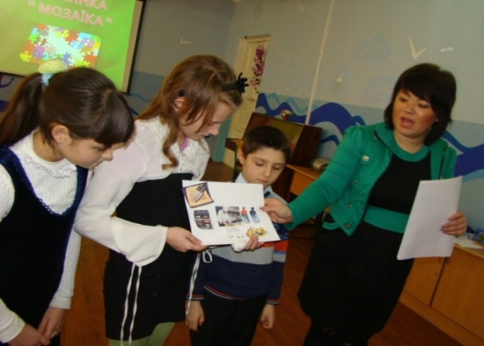
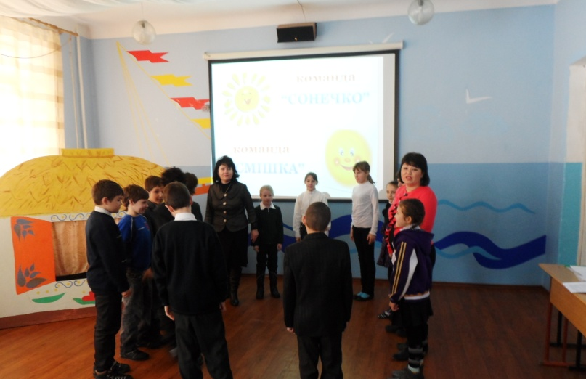
Соціально-психологічна служба на варті розвитку успішної, інноваційної особистості
Працюю над методичною темою:
“ Психологічний супровід
Розвитку Успішної
Особистості учнів ”

Slide 4
Психологічне кредо
Успіх приходить лише до того, хто його прагне, хто вміє максимально використати все найкраще із власних внутрішніх ресурсів. Не чекайте, що хтось відкриє вас, відрийте себе самі, скажіть собі : " Я хочу, я можу, я зроблю ". Щастя й успіх - у ваших руках !

Slide 5
Мої професійні
завдання:
Допомогти дітям і дорослим:
Пізнати краще себе ( свій характер, здібності, можливості,
тип особистості);
Навчитись розуміти себе і свої переживання та адекватно виражати почуття; навчитись розуміти інших людей;
Позбутися страхів, переживань, відчуття самотності та інших неприємних відчуттів, психологічної залежності та навчитися боротися з ними;
Навчитись ставити цілі й досягати поставленої мети;
Стати впевненим у собі, у свої силах, полюбити себе та життя;
Сформувати навички ефективного спілкування; навчитись уникати
конфліктів та “правильно” виходити з них;
Дізнатися, як зберегти або відновити душевну рівновагу,
знайти вихід із проблемної ситуації, навчитись
самостійно організувати навчальну діяльність та
досягати успішних результатів

Slide 6
Самоосвітню діяльність здійснюю через:
Роботу над над науково-методичною проблемою
Вивчення психолого-педагогічної та науково-методичної літератури
Підготовку до участі у методичних об ̕єднаннях педагогічних працівників;
Вивчення досвіду колег
Теоретичну роботу і апробацію особистих матеріалів
Якщо удосконалюєш себе, то хіба буде важко управляти державою? Якщо не можеш удосконалити себе, то як же зможеш удосконалювати інших людей?
Конфуцій

Slide 7
Індивідуальна корекція
Розвивальні заняття
Корекційні
заняття
Діагностика
індивідуальна,
групова
Батьківський всеобуч
Тренінгові
заняття
Консультації
Батьківські
збори
Психологічне розвантаження
Ділові ігри, тренінгові заняття
Анкетування
Консультації

Slide 8
Психодіагностика
Психокорекція
Д
І
Я
Л
Ь
Н
О
С
Т
І
Н
А
П
Р
Я
М
К
И
Консультування
Психологічна просвіта
Психопрофілактика
Організаційно-методична робота

Slide 9
Психодіагностика
Психологічна діагностика дитини з ціллю визначення її психічного розвитку, відповідності розвитку віковим нормам;
Вивчення сформованості визначених новоутворень;
Вивчення психологічних особливостей дітей, їх здібностей, нахилів, забезпечення індивідуального підходу до кожної дитини, допомоги у самовизначенні;
Діагностика спілкування дітей з дорослими та однолітками

Slide 10
Психологічне консультування
Індивідуальні, групові та сімейні консультації;
Консультування педагогів, батьків та осіб, що їх замінюють з питань навчання і виховання дітей;
Проведення індивідуальних і групових консультацій дітей з питань навчання, розвитку індивідуальних здібностей, життєвого та професійного самовизначення, взаємовідносин з дорослими і однолітками, самовиховання, самовдосконалення

Slide 11
Психологічна корекція
Корекція сфери міжособистісних взаємовідносин;
Розвиток і корекція емоційної сфери;
Розвиток мотивації до навчання;
Розвиток пізнавальної сфери школярів;
Розробка програм психокорекційної роботи з учнями.

Slide 12
Психологічна профілактика
Спеціальний вид діяльності, який направлений на збереження, закріплення і розвиток психологічного здоров'я дітей на всіх етапах шкільного розвитку,що досягається через проведення:
Бесід
Практичних занять
Семінарів
Тренінгів
Психологічних годин

Slide 13
Психологічна просвіта
Ознайомлення всіх учасників НВП з основними закономірностями і умовами психологічного розвитку досягається через проведення:
Виступів
Лекцій
Відеолекторіїв
Тематичних консультацій
Семінарів
Дискусій
Круглих столів

Slide 14
«Життя – це процес постійного вибору. У кожен момент людина має вибір: або відступ, або просування до мети. Або рух до ще більшої боязні, страхів, захисту, або вибір мети і зростання духовних сил. Вибрати розвиток замість страху раз десять в день – значить десять разів просунутися до самореалізації »
Абрахам Маслоу

